Slide 1

Trường Tiểu học Đa Phúc
Chào mừng thầy cô và các em học sinh
đến với tiết Tiếng Việt – Lớp 3A2
Giáo viên: Nguyễn Hồng Nhung

Slide 2



Slide 3




Slide 4
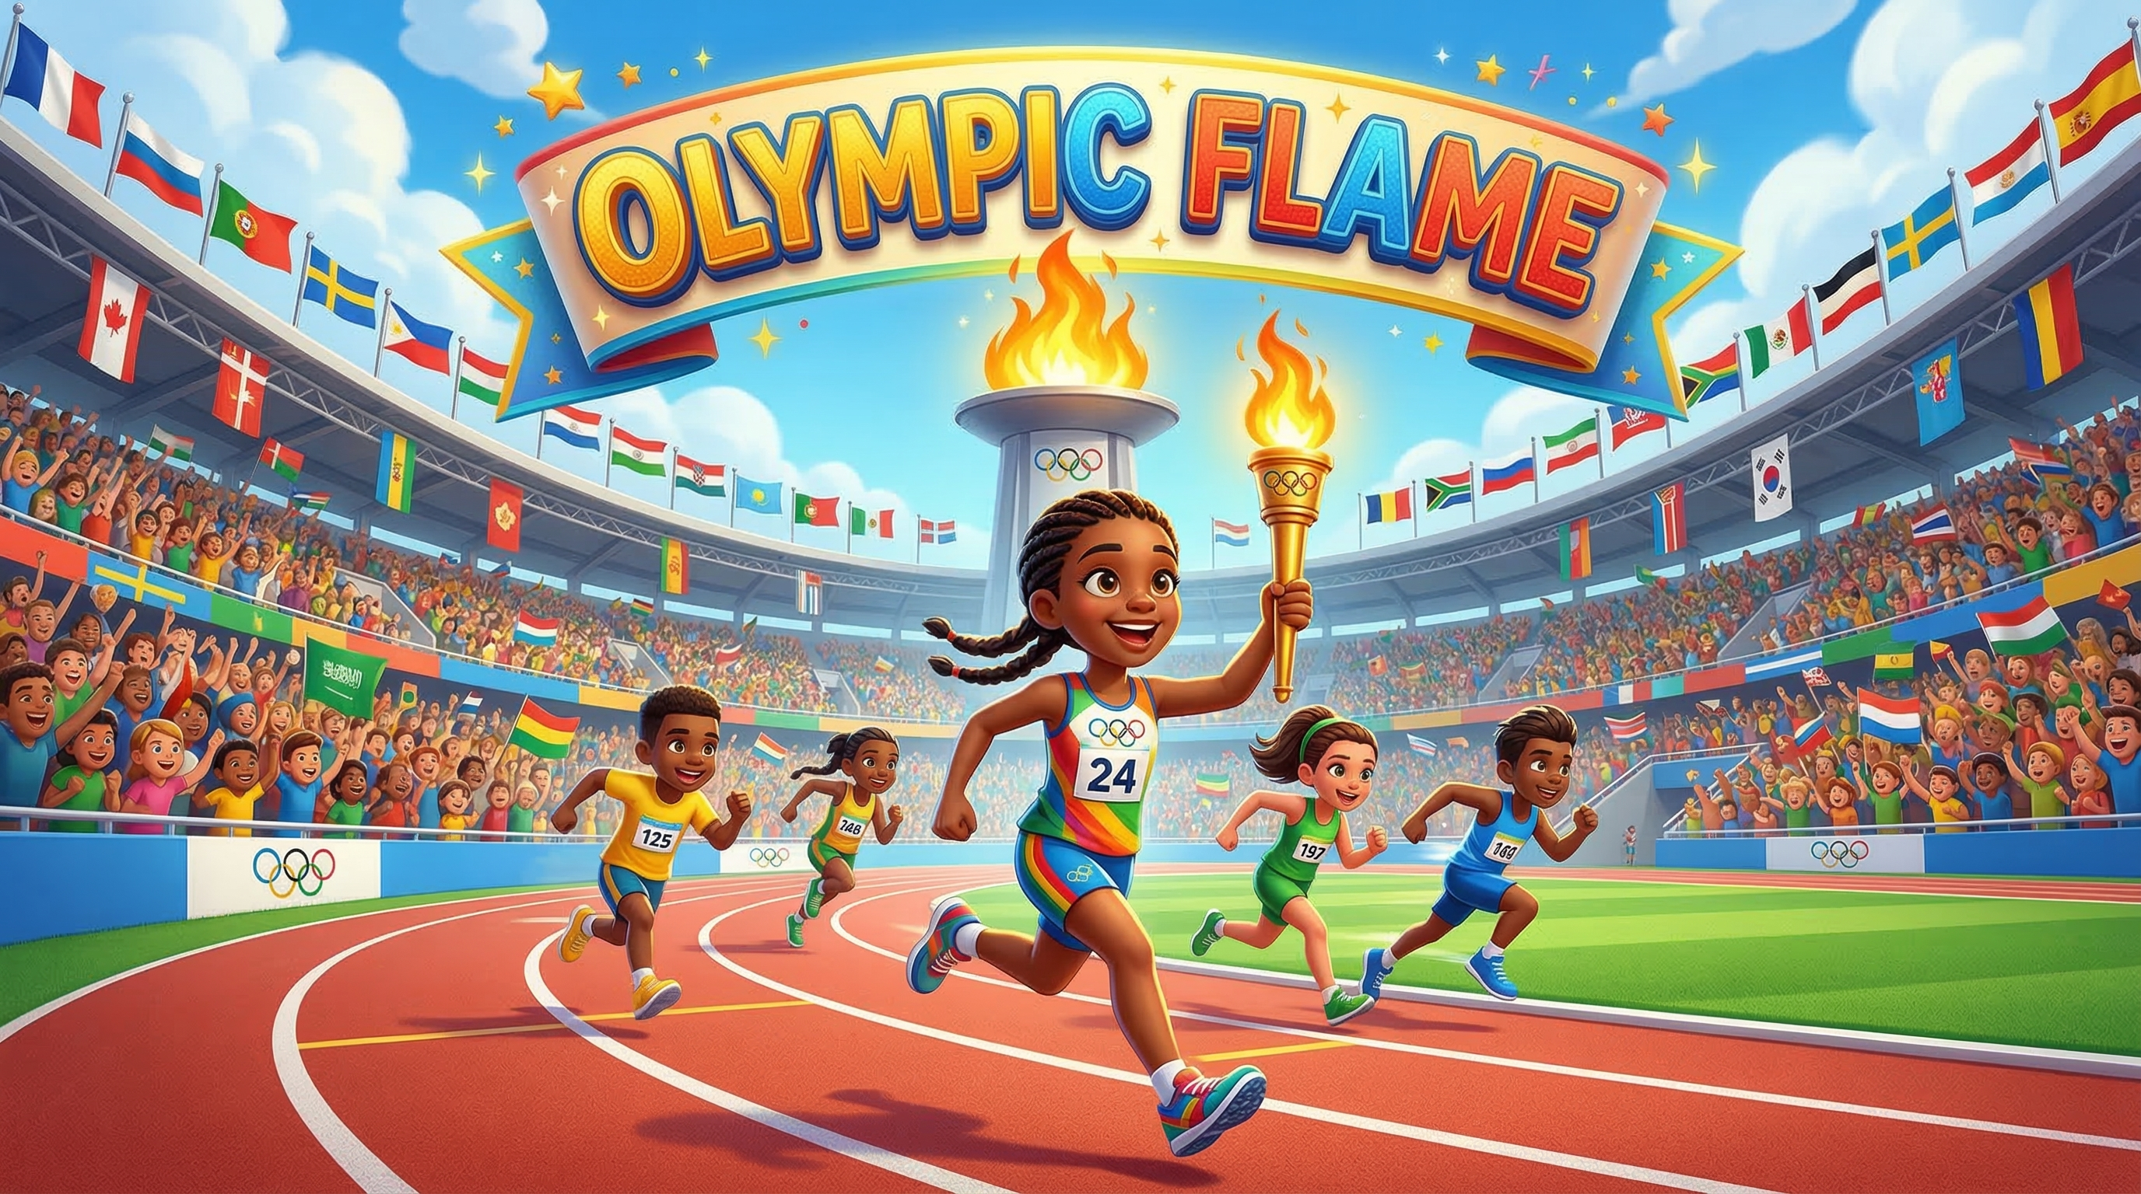



Slide 5
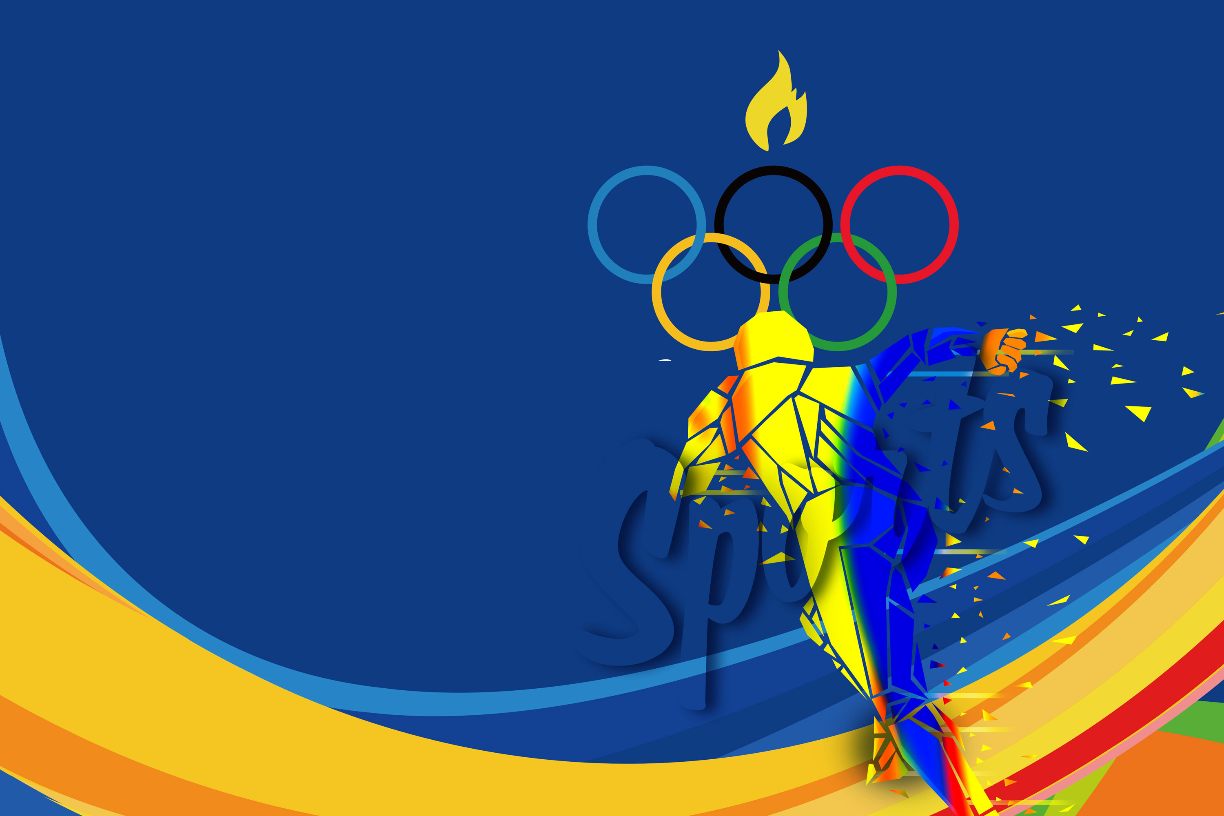
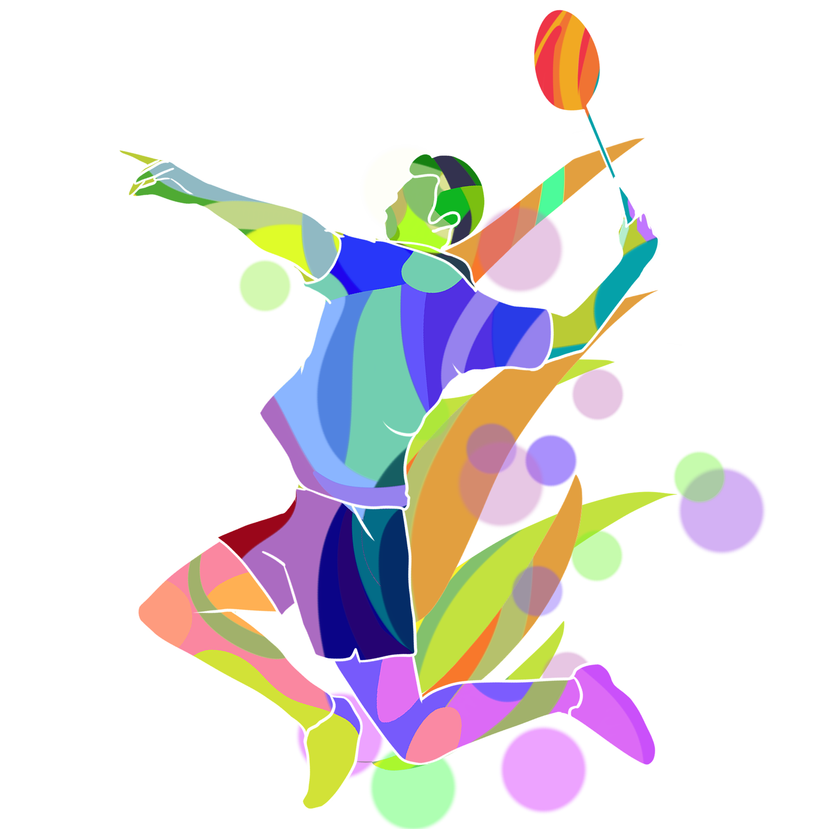


Slide 6





Cùng chia đoạn
Tục lệ tổ chức Đại hội Thể thao Ô-lim-pích đã có từ gần 3 000 năm trước ở nước Hy Lạp cổ.
Đại hội được tổ chức bốn năm một lần, vào tháng Bảy, thường kéo dài năm, sáu ngày. Trai tráng từ khắp nơi trên đất nước Hy Lạp đổ về thành phố Ô-lim-pi-a thi chạy, nhảy, bắn cung, đua ngựa, ném đĩa, ném lao, đấu vật,... Những người đoạt giải được tấu nhạc chúc mừng và được đặt một vòng nguyệt quế lên đầu tượng trưng cho vinh quang, chiến thắng. Trong thời gian lễ hội, mọi cuộc xung đột đều phải tạm ngừng. Thành phố Ô-lim-pi-a trở nên đông đúc, tưng bừng, náo nhiệt vì sự có mặt của người tứ xứ.
Từ năm 1894, tục lệ tốt đẹp này được khôi phục và tổ chức trên phạm vi toàn thế giới. Trong các đại hội về sau, có thêm sự tham gia của các vận động viên nữ. Ngọn lửa mang từ thành phố Ô-lim-pi-a tới được thắp sáng trong giờ khai mạc, báo hiệu bắt đầu những cuộc đua tài theo tinh thần hòa bình và hữu nghị.
(Theo Những mẩu chuyện lịch sử thế giới)

Slide 7

đoạt
trưng
trai tráng
xung
sáng
hữu

Slide 8
Luyện đọc câu dài
Trai tráng/ từ khắp nơi trên đất nước Hy Lạp/ đổ về thành phố Ô-lim-pi-a/ thi chạy,/ nhảy,/ bắn cung,/ đua ngựa,/ ném đĩa,/ ném lao,/ đấu vật,...//;
Những người đoạt giải được tấu nhạc chúc mừng/ và được đặt một vòng nguyệt quế lên đầu/tượng trưng cho vinh quang,/ chiến thắng.//;
Ngọn lửa/ mang từ thành phố Ô-lim-pi-a tới/ được thắp sáng trong giờ khai mạc,/ báo hiệu bắt đầu những cuộc đua tài/ theo tinh thần hoà bình và hữu nghị//.

Slide 9

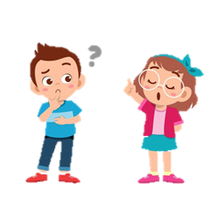
GIẢI NGHĨA TỪ
Trong bài đọc “Ngọn lửa Ô-Lim-Pích”, có từ nào em chưa hiểu nghĩa?

Slide 10
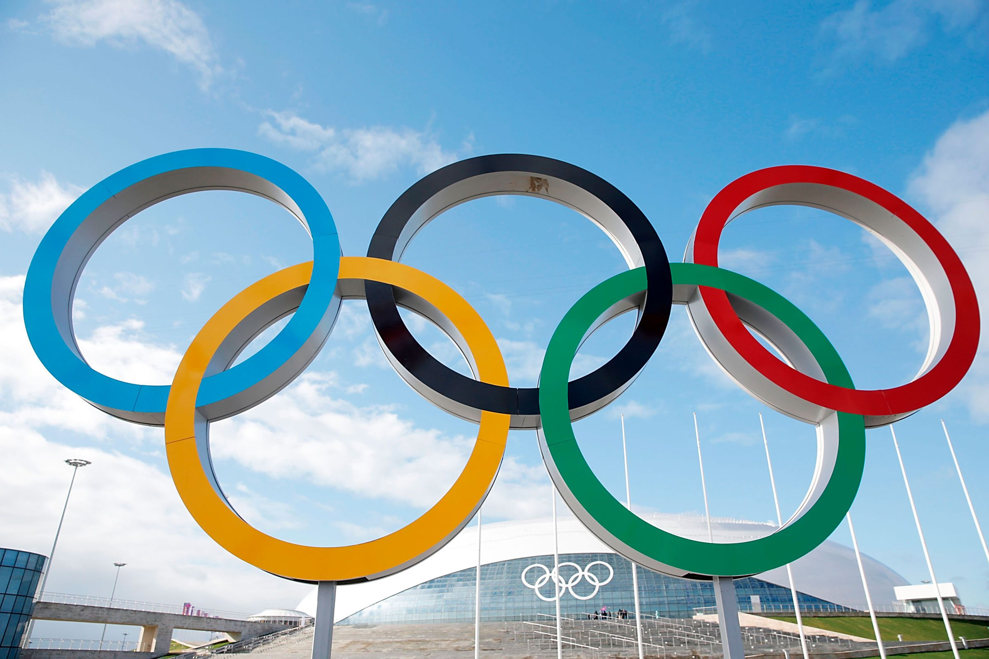
GIẢI NGHĨA TỪ
Ô-lim-pích (còn gọi là Thế vận hội): đại hội thể thao quốc tế, thường được tổ chức 4 năm một lần.

Slide 11

GIẢI NGHĨA TỪ
Vòng nguyệt quế: vòng được kết bằng lá cây nguyệt quế, dùng để tặng người chiến thắng.

Slide 12
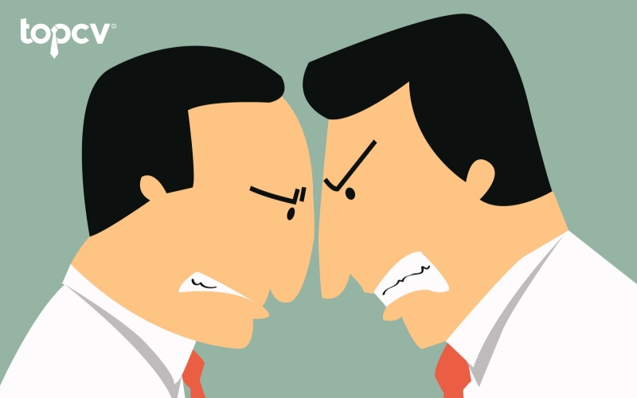
GIẢI NGHĨA TỪ
Xung đột: chiến tranh.

Slide 13

GIẢI NGHĨA TỪ
Khôi phục: lập lại.

Slide 14
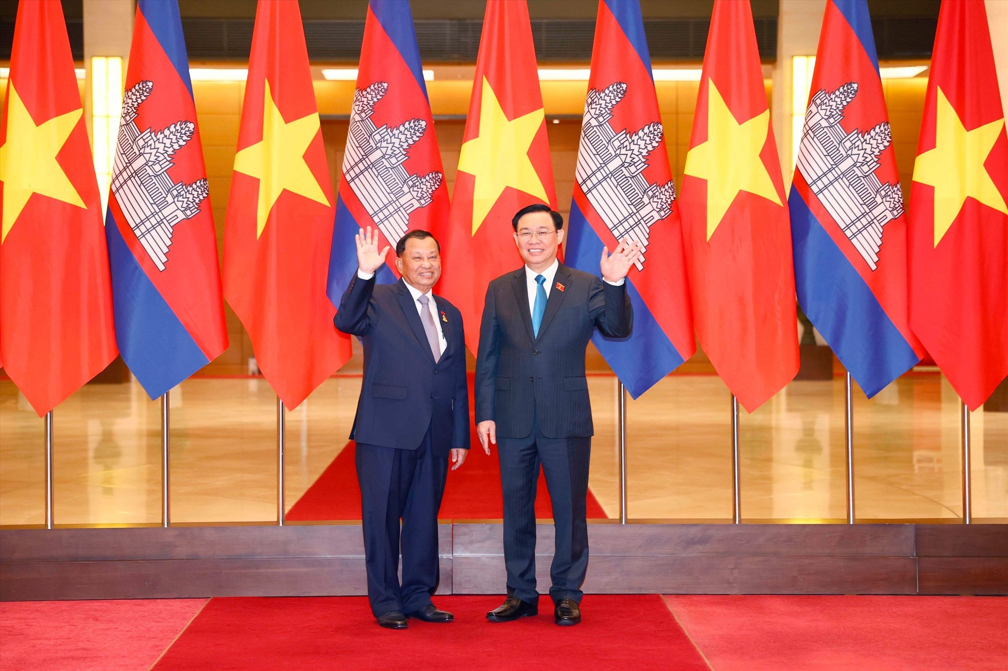
GIẢI NGHĨA TỪ
Hữu nghị: (quan hệ) thân thiết giữa các nước.

Slide 15







Luyện đọc nhóm
Yêu cầu
Phân công đọc theo đoạn
Tất cả thành viên đều đọc
Giải nghĩa từ cùng nhau

Slide 16

Luyện đọc toàn bài
Tiêu chí đánh giá
1
Đọc đúng
2
Đọc to, rõ
3
Ngắt nghỉ đúng chỗ
4
Giọng đọc và nhấn giọng phù hợp

Slide 17




Slide 18





CÙNG TÌM HIỂU
Đại hội thể thao Ô-lim-pích có từ bao giờ và ở đâu?
Những môn thể thao nào được thi đấu trong đại hội?
Khung cảnh thành phố trong những ngày diễn ra lễ hội như thế nào?
Em hãy giới thiệu về ngọn lửa Ô-lim-pích.
Theo em, vì sao nói Đại hội thể thao Ô-lim-pích là tục lệ tốt đẹp?

Slide 19



Cùng tìm hiểu
1
Đại hội thể thao Ô-lim-pích có từ bao giờ và ở đâu?
Đại hội thể thao Ô-lim-pích có từ gần
3 000 năm trước ở Hy Lạp cổ.
Đọc kĩ đoạn văn đầu tiên

Slide 20
Cùng tìm hiểu
2
Những môn thể thao nào được thi đấu trong đại hội?
Những môn thể thao được thi đấu trong đại hội là chạy, nhảy, bắn cung, đua ngựa, ném đĩa, ném lao, đấu vật,..
Đọc kĩ đoạn văn thứ 2

Slide 21
Cùng tìm hiểu
3
Khung cảnh thành phố trong những ngày diễn ra lễ hội như thế nào?
Khung cảnh thành phố trong những ngày diễn ra lễ hội rất tưng bừng, náo nhiệt nhưng cũng rất yên bình vì mọi cuộc xung đột đều phải tạm ngừng.
Đọc kĩ đoạn văn thứ 2

Slide 22
Cùng tìm hiểu
4
Em hãy giới thiệu về ngọn lửa Ô-lim-pích.
Ngọn lửa Ô-lim-pích mang từ thành phố Ô-lim-pi-a tới được thắp sáng trong giờ khai mạc, báo hiệu bắt đầu những cuộc đua tài theo tinh thần hoà bình và hữu nghị.
Đọc kĩ đoạn văn cuối

Slide 23
Cùng tìm hiểu
5
Theo em, vì sao nói Đại hội thể thao Ô-lim-pích là tục lệ tốt đẹp?
Đại hội thể thao Ô-lim-pích là tục lệ tốt đẹp vì thông qua các môn thể thao lễ hội đã đem đến không khí hoà bình, hữu nghị cho các quốc gia trên thế giới....
Em đọc lại bài đọc và suy nghĩ để nói lên cảm nhận của mình.

Slide 24

Bài đọc cho biết những thông tin về Đại hội thể thao Ô-lim-pích (thời gian, địa điểm tổ chức, các môn thể thao trong Đại hội,…) và ý nghĩa của ngọn lửa Ô-lim-pích. Qua đó ta thấy được rằng thể thao có khả năng kết nối con người trên thế giới với nhau, đem lại không khí hòa bình, hữu nghị trên thế giới,…

Slide 25



Slide 26
Tục lệ tổ chức Đại hội Thể thao Ô-lim-pích đã có từ gần 3 000 năm trước ở nước Hy Lạp cổ.
Đại hội được tổ chức bốn năm một lần, vào tháng Bảy, thường kéo dài năm, sáu ngày. Trai tráng từ khắp nơi trên đất nước Hy Lạp đổ về thành phố Ô-lim-pi-a thi chạy, nhảy, bắn cung, đua ngựa, ném đĩa, ném lao, đấu vật,... Những người đoạt giải được tấu nhạc chúc mừng và được đặt một vòng nguyệt quế lên đầu tượng trưng cho vinh quang, chiến thắng. Trong thời gian lễ hội, mọi cuộc xung đột đều phải tạm ngừng. Thành phố Ô-lim-pi-a trở nên đông đúc, tưng bừng, náo nhiệt vì sự có mặt của người tứ xứ.
Từ năm 1894, tục lệ tốt đẹp này được khôi phục và tổ chức trên phạm vi toàn thế giới. Trong các đại hội về sau, có thêm sự tham gia của các vận động viên nữ. Ngọn lửa mang từ thành phố Ô-lim-pi-a tới được thắp sáng trong giờ khai mạc, báo hiệu bắt đầu những cuộc đua tài theo tinh thần hòa bình và hữu nghị.
(Theo Những mẩu chuyện lịch sử thế giới)

